Slide 1

Maktabgacha ta'limda STEAM laboratoriyalarini tashkil etish: Bolalarning texnik ijodkorligi va muhandislik ko‘nikmalarini rivojlantirish
Ushbu taqdimot O‘zbekistonda maktabgacha ta’lim (MTM) tizimini modernizatsiya qilish, xususan, maktabgacha yoshdagi bolalarda texnik ijodkorlik va muhandislik ko‘nikmalarini rivojlantirish uchun STEAM (Science, Technology, Engineering, Art, Mathematics) laboratoriyalarini tashkil etishning muhim jihatlari va amaliy qadamlariga bag‘ishlangan.
Kelajak kadrlarini tarbiyalash – bu maktabgacha yoshdan boshlanadigan fundamental jarayon.

Slide 2
STEAM ta'limi nima va uning maktabgacha ta'limdagi ahamiyati
STEAM – Fanlararo yondashuv
Erta yoshda shakllantirish
Science (Tabiiy fanlar), Technology (Texnologiya), Engineering (Muhandislik), Art (San’at), Mathematics (Matematika) fanlarini integratsiya qilish orqali bolalarga dunyoni yaxlit tushunishga yordam beradigan ta’lim modelidir.
Maktabgacha ta’lim – bu ijodiy fikrlash, muammolarni hal qilish (problem-solving) va texnik ko‘nikmalarni fundamental darajada shakllantirish uchun eng qulay davr. STEAM ushullari bolaning tabiatga va atrof-muhitga bo‘lgan qiziqishini oshiradi.
1
Tizimli rivojlanishga e'tibor
2
Amaliy bilimlarning ustunligi
Ta’lim sifatini oshirish va bolalarni kelajak kasblariga tayyorlash maqsadida O‘zbekiston Respublikasi Prezidentining PQ-2707 sonli qarori (2016-yil) bilan maktabgacha ta'lim tizimini rivojlantirish bo'yicha keng ko'lamli islohotlar belgilandi. STEAM bu islohotlarning zamirida turadi.
Nazariy bilimlarni amaliyot bilan bog‘lash orqali bolalarning bilimni o‘zlashtirish jarayoni chuqurlashadi. Ular "Nima uchun?" va "Qanday qilib?" degan savollarga javob izlashga o‘rganadi.

Slide 3
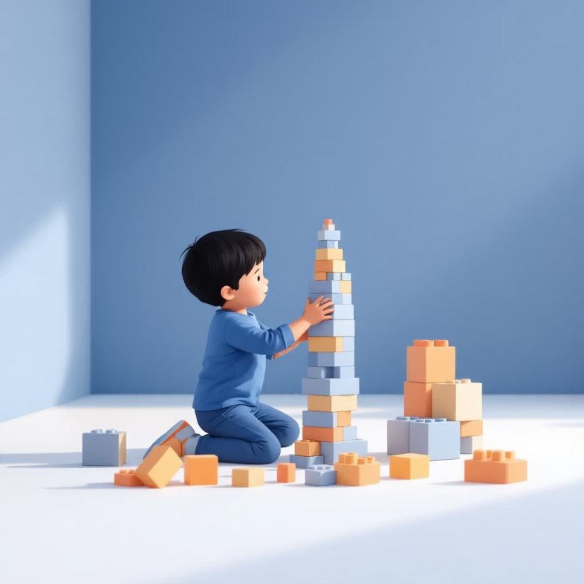





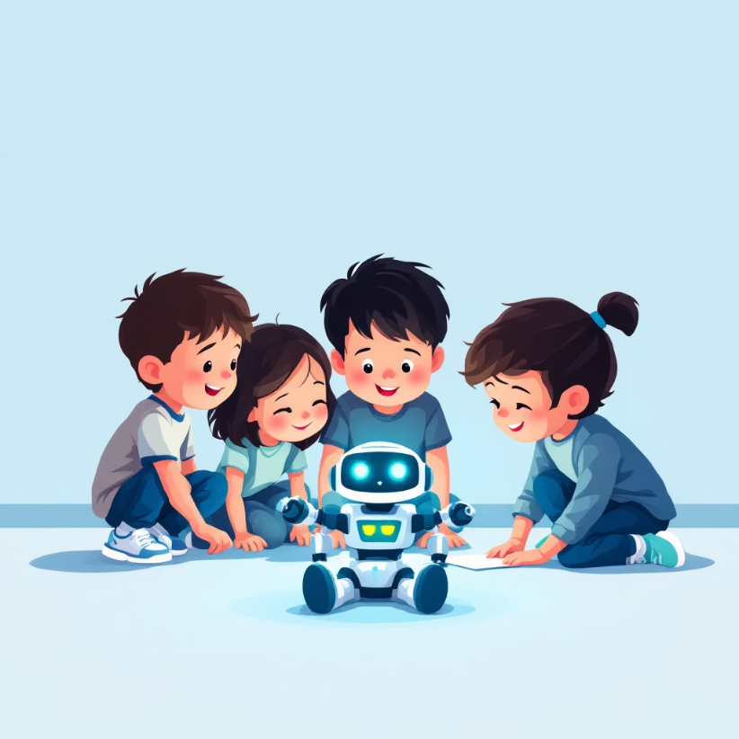
STEAM laboratoriyalarining maktabgacha ta'limdagi roli
STEAM laboratoriyalari maktabgacha ta’lim muassasalarida interaktiv va amaliy o‘quv muhitini yaratishning asosiy vositasidir. Bu laboratoriyalar oddiy o‘yin xonasi emas, balki bolalar tajriba o‘tkazadigan, ixtiro qiladigan va dizayn muammolarini yechadigan joydir.
Aqlli miya
Tanqidiy fikrlash va mantiqiy yondashuvni shakllantirish.
Aqlli qo‘l
Motorika va amaliy ko‘nikmalarni rivojlantirish.
Texnologiyaga kirish
Robototexnika va dasturlash asoslari bilan tanishtirish.
Kreativ dizayn
3D modellashtirish va loyihaviy fikrlashni rag‘batlantirish.
Laboratoriyalar bolalarga dunyoni tadqiq qilish va o‘z g‘oyalarini hayotga tatbiq etish imkonini beradi, bu esa ularning muhandislik va texnologiya ko‘nikmalarini sezilarli darajada oshiradi.

Slide 4

Kelajak muhandislari shu yerda shakllanadi
STEAM laboratoriyasi – bu innovatsiya markazi
Maktabgacha yoshdagi bolalarning STEAM laboratoriyasida 3D printer bilan ishlashi – bu kelajak texnologiyalarini o‘zlashtirishga qaratilgan birinchi qadamdir.
Loyihalash va dizayn asoslarini o‘rganish.
Virtual g‘oyani real obyektga aylantirish jarayonini tushunish.
Texnologiyaga nisbatan qo‘rquvni yo‘qotish va qiziqishni uyg‘otish.
Bu tajribalar orqali bolalar nafaqat texnik jihatdan, balki ijodiy va fazoviy fikrlash jihatidan ham rivojlanadi.

Slide 5

Xorijiy tajribalar: STEAM ta'limining muvaffaqiyatli namunalari
STEAM ta’limini maktabgacha ta’limga joriy etish borasida ilg‘or davlatlarning tajribasi O‘zbekiston uchun namuna bo‘lishi mumkin.
AQSh va MIT modeli
Osiyo tajribasi
Massachusets Texnologiya Institutining (MIT) “Mind and Hand” (Aql va Qo‘l) tamoyili maktabgacha ta’lim darajasiga tushirilib, bolalarda intellektual va amaliy ko‘nikmalarning birligiga e'tibor qaratiladi. Bu tamoyil muhandislik dizayni jarayonini erta yoshdan o‘rgatishni nazarda tutadi.
Singapur, Janubiy Koreya va Xitoy kabi davlatlarda STEAM laboratoriyalari MTMlarning ajralmas qismiga aylangan. Ular kichik yoshdagi bolalar uchun maxsus moslashtirilgan robototexnika to‘plamlari va dasturiy ta’minotlardan foydalanadi.
Salohiyatni oshirish
Xalqaro STEAM markazlari bolalarning nafaqat texnik, balki kreativ va ijtimoiy salohiyatini ham oshirishga qaratilgan. Bu maktabga tayyorlik darajasini yangi bosqichga olib chiqadi.

Slide 6
O‘zbekistonda STEAM laboratoriyalarini tashkil etishning amaliy jihatlari
Laboratoriyalarni muvaffaqiyatli ishga tushirish uchun uchta asosiy yo‘nalishga e'tibor qaratish lozim: resurslar, kadrlar va integratsiya.
Maxsus jihozlar va materiallar
MTMlarga yoshga mos STEAM to‘plamlari (masalan, LEGO Education, Bee-Bot robotlari), kichik 3D-printerlar, magnit konstruktorlar va arzon sensorli qurilmalarni yetkazib berish. Bu jihozlar amaliyot va loyihalar uchun zarur zamin yaratadi.
Tarbiyachilarni tayyorlash
Pedagoglar va tarbiyachilar uchun STEAM texnologiyalari va ularni maktabgacha ta’lim dasturlariga integratsiya qilish bo‘yicha maxsus malaka oshirish kurslarini tashkil etish. O‘qituvchi o‘zi tajriba o‘tkazishdan qo‘rqmasligi kerak.
Texnologik markazlar bilan hamkorlik
FabLab Tashkent yoki yoshlar texnologiya markazlari kabi mavjud innovatsion tuzilmalar tajribasini MTMlarga olib kirish. Bu o‘quv dasturlarini boyitish va ilg‘or texnologiyalardan foydalanish imkonini beradi. Ekskursiyalar tashkil etish foydali bo'ladi.

Slide 7
STEAM laboratoriyalarining bolalarga ta’siri: Ilmiy va amaliy dalillar
STEAM ta’limi shunchaki yangi tendensiya emas, balki bolaning kognitiv va amaliy rivojlanishiga ijobiy ta’sir ko‘rsatuvchi tasdiqlangan metodikadir.
30%
>90%
100%
Analitik fikrlash
Kelajak kasblari
Qiziqish va motivatsiya
2023-yilgi xalqaro tadqiqotlarga ko‘ra, loyiha asosida STEAM ta’limini olgan bolalarda analitik fikrlash va murakkab muammolarni hal qilish qobiliyati an’anaviy usulda ta’lim olganlarga nisbatan 30% ga oshgan.
Bugungi kunda talab yuqori bo‘lgan kasblarning aksariyati (dasturlash, robototexnika, data-analitika) STEAM ko‘nikmalariga asoslanadi. Bu laboratoriyalar bolalarni erta yoshdan shu yo‘nalishga yo‘naltiradi.
O‘yin va loyiha asosida o‘rganish (Project-Based Learning) bolalarning maktabgacha ta’limga bo‘lgan qiziqishini maksimal darajada oshiradi va ularni faol ishtirok etishga undaydi.
Amaliyot shuni ko‘rsatadiki, o‘z qo‘li bilan yaratilgan bilim unutilmaydi.

Slide 8
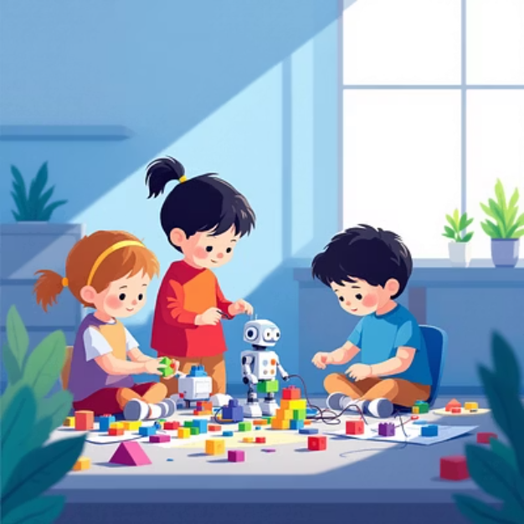

STEAM bilan o‘rganish – o‘yin va ijodning uyg‘unligi
STEAM laboratoriyalari quruq darsliklardan voz kechib, bolalarni amaliy kashfiyotlar dunyosiga olib kiradi.
Bolalar kichik robotlarni qurish orqali algoritmik fikrlashni o‘rganadi.
Oddiy tajribalar (suvning harakati, tortishish kuchi) orqali fizika qonuniyatlarini tushunadi.
Badiiy dizayn (A - Art) muhandislik loyihalariga estetik va ijodiy yondashuvni kiritadi.
Bu usul bolalarga kelajakda murakkab fanlarni o‘rganish uchun zarur bo‘lgan kreativlik va chidamlilikni rivojlantirishga yordam beradi.

Slide 9




Maktabgacha ta'limda STEAM laboratoriyalarini rivojlantirish uchun davlat va jamiyatning roli
STEAM ta’limini keng joriy etish uchun strategik hamkorlik va davlat tomonidan qo‘llab-quvvatlash muhimdir.
Davlat dasturlari
2030 yilgacha maktabgacha ta'lim tizimini rivojlantirish konsepsiyasi doirasida STEAM texnologiyalarini MTMlarning barcha bo‘g‘inlariga bosqichma-bosqich joriy etishga alohida e'tibor qaratish.
Xalqaro hamkorlik
Janubiy Koreya, Singapur, Germaniya kabi ilg‘or davlatlar bilan STEAM ta’limidagi eng yangi metodlar va o‘quv dasturlarini almashish.
Jamoatchilik investitsiyasi
Ota-onalar xabardorligi
Xususiy sektor va homiylarni STEAM laboratoriyalarini jihozlash va tarbiyachilarni o‘qitish dasturlariga investitsiya kiritishga jalb qilish.
Ota-onalar uchun STEAM ta’limining ahamiyati haqida seminarlar va ochiq darslar tashkil etish. Ular ta’lim jarayonining faol ishtirokchisiga aylanishi kerak.

Slide 10
Xulosa: STEAM laboratoriyalari bilan kelajakni quramiz
Innovatsion avlod
Har bir maktabgacha ta'lim muassasasida STEAM laboratoriyasini tashkil etish orqali ijodiy va innovatsion fikrlaydigan avlodni tarbiyalash.
Raqobatbardosh kelajak
Maktabgacha yoshdagi bolalarning texnik va ijodiy ko‘nikmalarini rivojlantirish – bu mamlakatimizning iqtisodiy raqobatbardoshligini ta’minlaydigan asosiy omil.
Birgalikdagi maqsad
Biz barcha manfaatdor tomonlar – ta’lim vazirligi, pedagoglar, ota-onalar va jamoatchilik – kelajak muhandislari va ixtirochilarini yaratish uchun birgalikda harakat qilishimiz shart.

